Slide 2
Презентацията е създаден по проект BG05SFOP001-2.009-0182 "Опазване на нематериалното културно наследство чрез повишаване на гражданското участие в процесите на формулиране, изпълнение и мониторинг на политики и законодателство" финансиран по Оперативна програма „Добро управление 2014-2020 съфинансирана от Европейския съюз чрез Европейския социален фонд.
Регионален център за опазване на нематериалното културно наследство в Югоизточна Европа под егидата на ЮНЕСКО

Slide 3
История на Регионален Център София

Slide 4
Единствен център не само в ЮИЕ, но и в Европа

Slide 5
Мисия на Регионален Център София
Насърчаване на активното сътрудничество в областта на нематериалното културно наследство на национално, регионално и международно ниво
Иницииране и осъществяване на инициативи за опазване и популяризиране на нематериалното културно наследство на страните от Югоизточна Европа

Slide 6
Цели на Регионален Център София
популяризира Конвенцията за опазване на НКН (2003) и допринася за нейното прилагане в Югоизточна Европа
увеличава участието на общности, групи и лица в опазването на НКН
повишава капацитета на държавите от Югоизточна Европа в опазването на НКН
координира, обменя и разпространява информация относно опазването на НКН
поощрява регионалното и международното сътрудничество за опазване на НКН

Slide 7
Проект „Опазване на нематериалното културно наследство чрез повишаване на гражданското участие в процесите на формулиране, изпълнение и мониторинг на политики и законодателство’’ ПроектBG05SFOP001-2.009-0182 "Опазване на нематериалното културно наследство чрез повишаване на гражданското участие в процесите на формулиране, изпълнение и мониторинг на политики и законодателство" финансиран по Оперативна програма „Добро управление 2014-2020 съфинансирана от Европейския съюз чрез Европейския социален фонд.

Slide 8
Проектът се изпълнява от Сдружение „Регионален център за опазване на нематериалното културно наследство в Югоизточна Европа под егидата на ЮНЕСКО“;
Финансиран е от Оперативна програма „Добро управление“, съфинансирана от Европейския съюз чрез Европейския социален фонд;
Процедура BG05SFOP001-2.009 „Повишаване на гражданското участие в процесите на формулиране, изпълнение и мониторинг на политики и законодателство“.

Slide 9
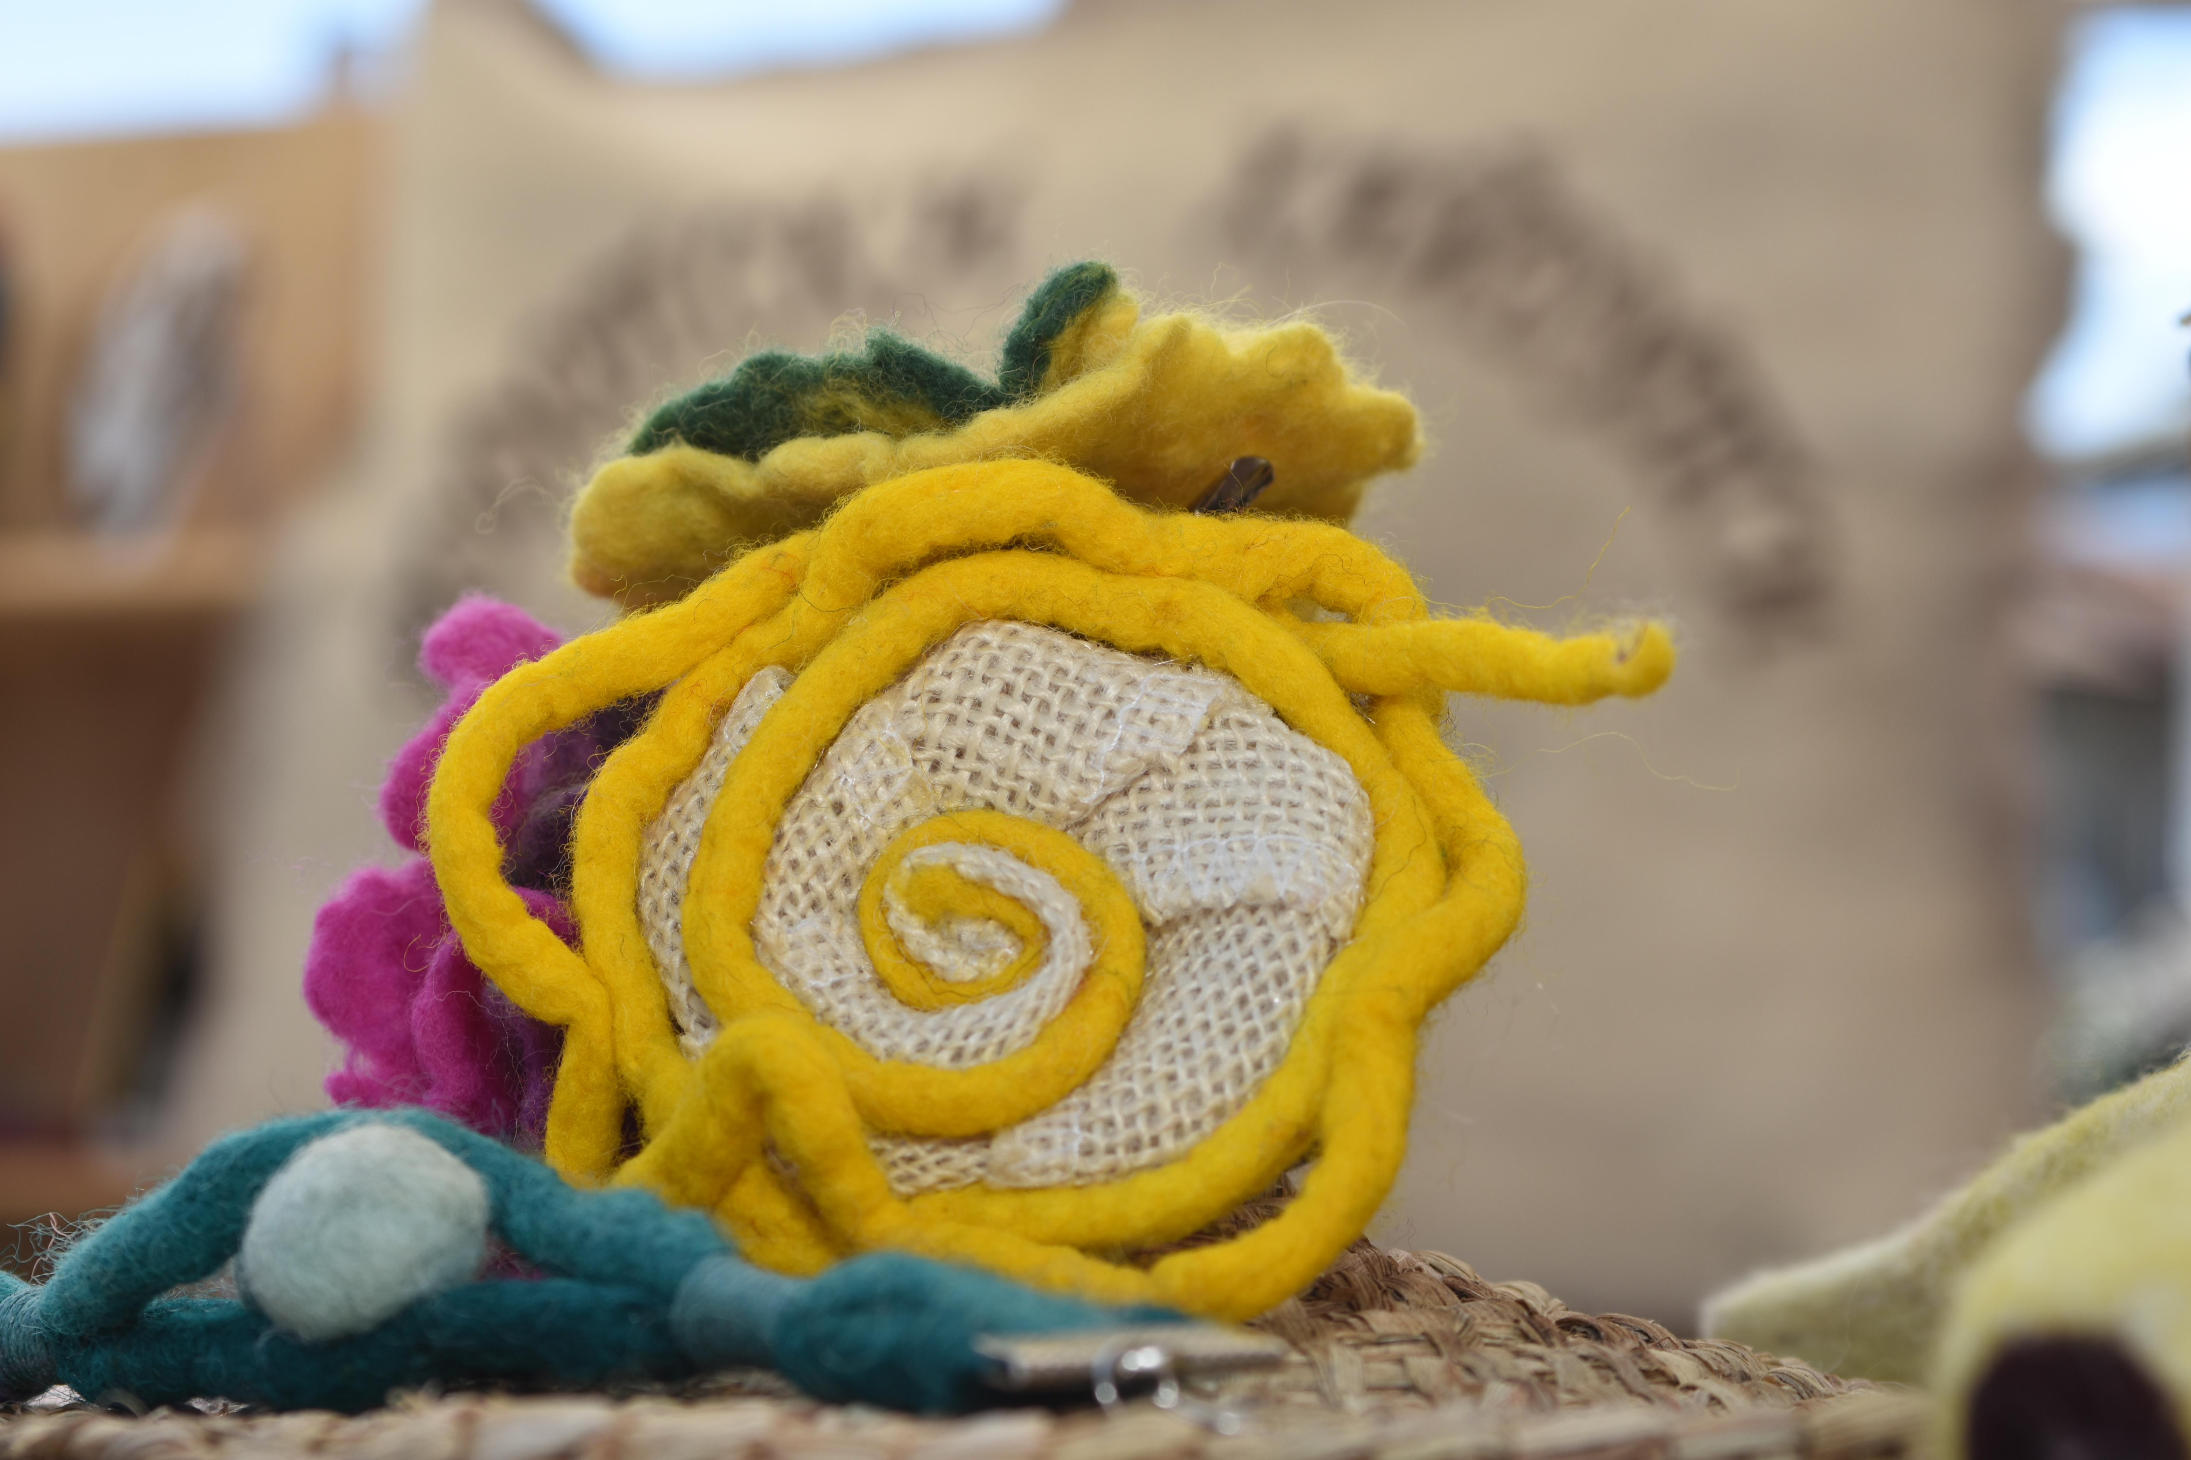
Основна цел на проекта
Повишаване на гражданското участие при провеждането на политики и е насочено към актуализиране на законодателната рамка и политики в областта на опазването на нематериалното културно наследство чрез открито и отговорно управление, съвместна дейност между гражданите, бизнеса и администрациите и разработване на механизъм за осъществяване на граждански мониторинг на националните и локалните политики.

Slide 10
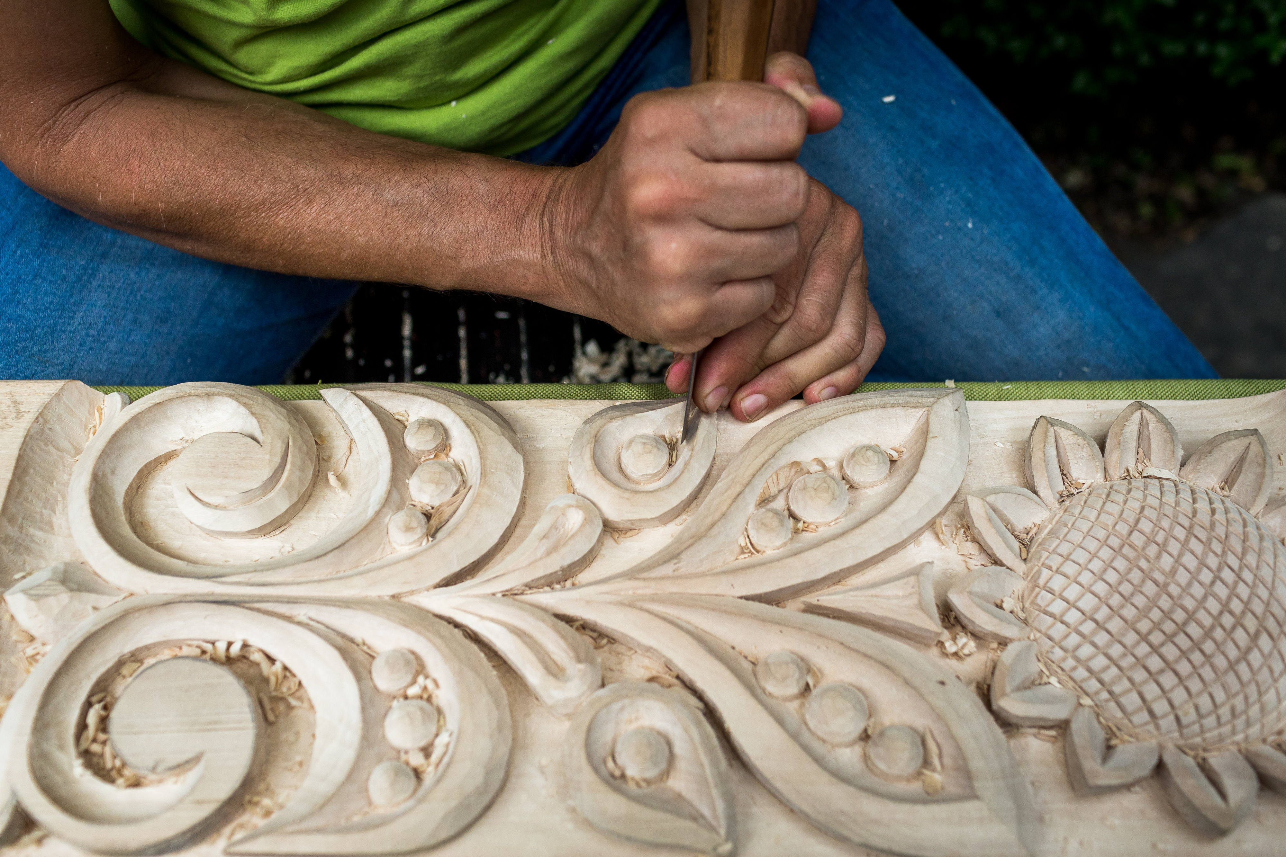
Защо е необходимо?
Необходимост от:
актуална законодателна рамка в областта на опазването нематериалното културно наследство;
ясно разбиране на проблемите пред опазването на нематериалното културно наследство и съответните културни политики в страната;
синергия между всички заинтересовани страни.

Slide 11
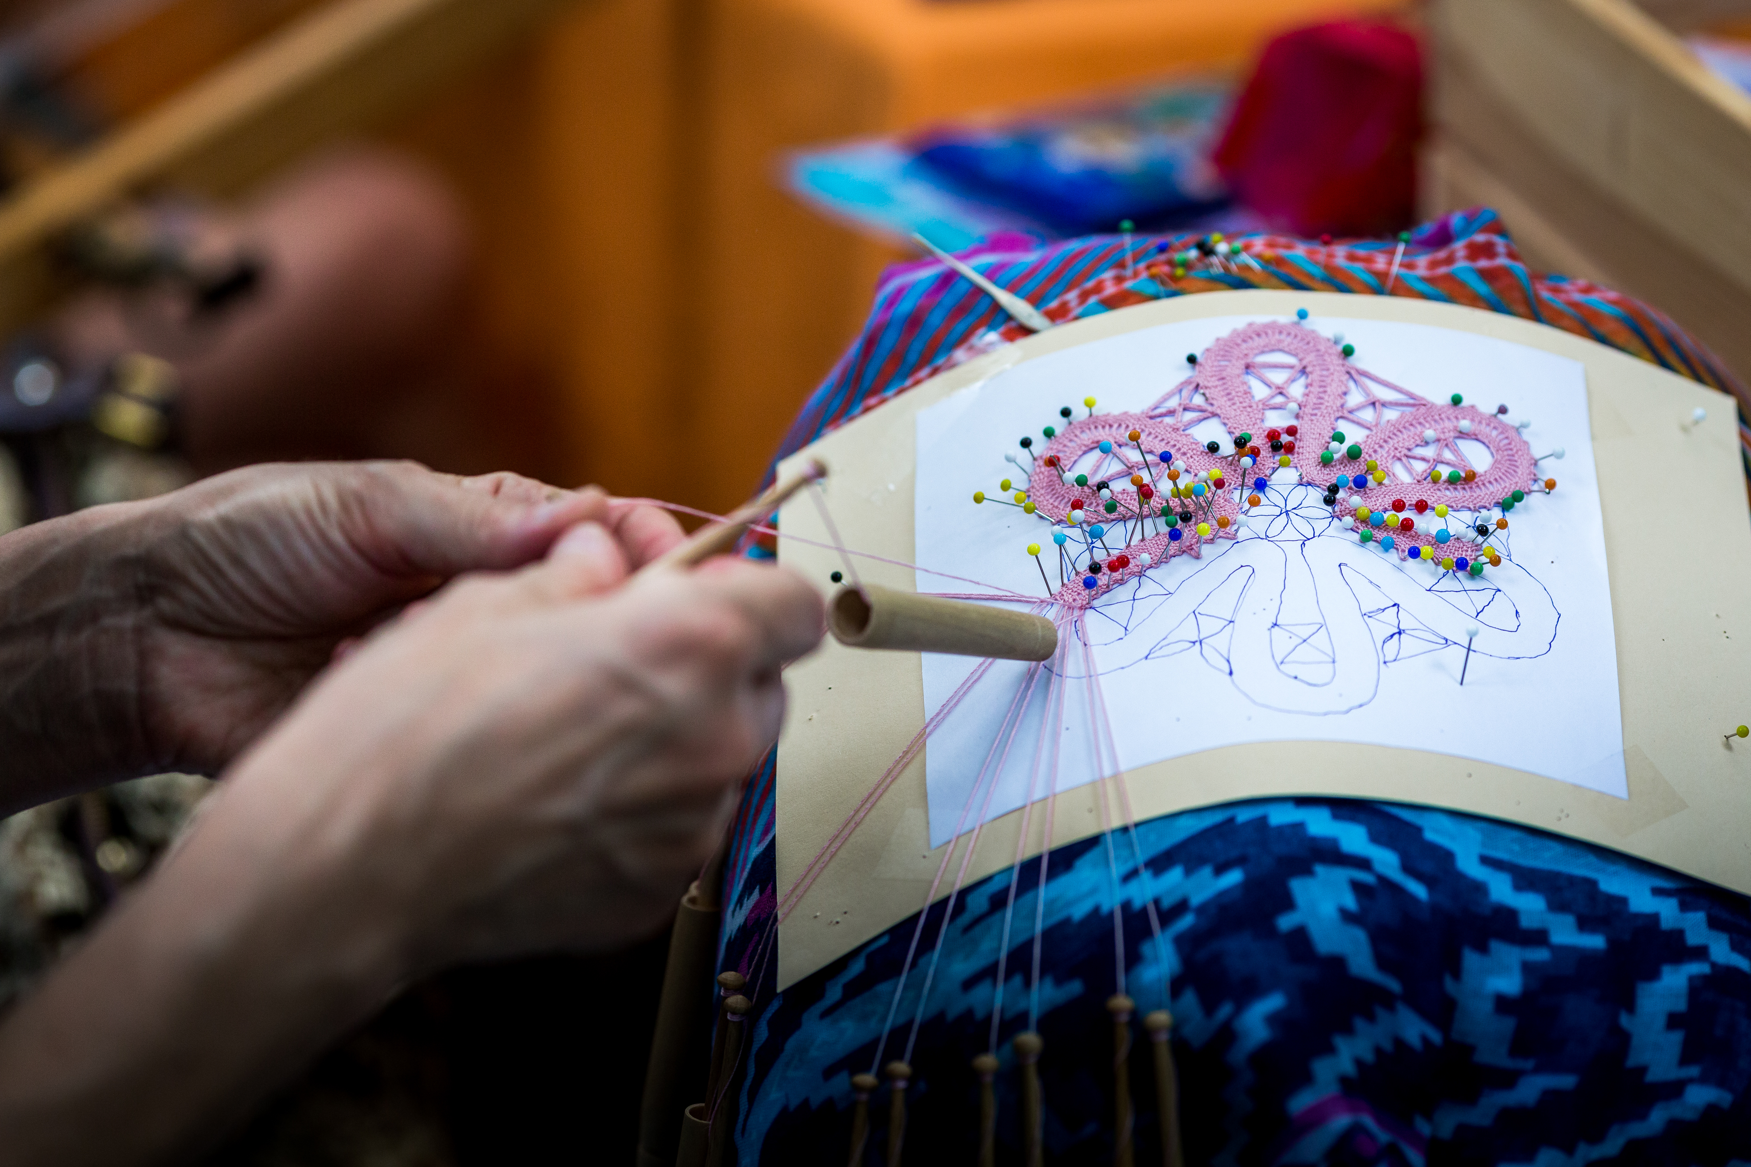
Дейности по проекта (1)
Анализ на законодателството и предприетите политики в страните членки на Регионалния център в областта на опазването на нематериалното културни наследство, включващ препоръки и насоки за тяхното изпълнение;
Анализ на българската нормативна рамка и политиките съществуващи в България спрямо международните документи в областта на нематериалното културно наследство, с включени препоръки и насоки за изпълнение;
Изработен механизъм за осъществяване на граждански мониторинг, който да регламентира въвличането и участието на всички заинтересовани страни, вкл. и гражданите, в процеса за осъществяване на мониторинг на националните и локални политики в областта на опазване на нематериалното културно наследство;

Slide 12
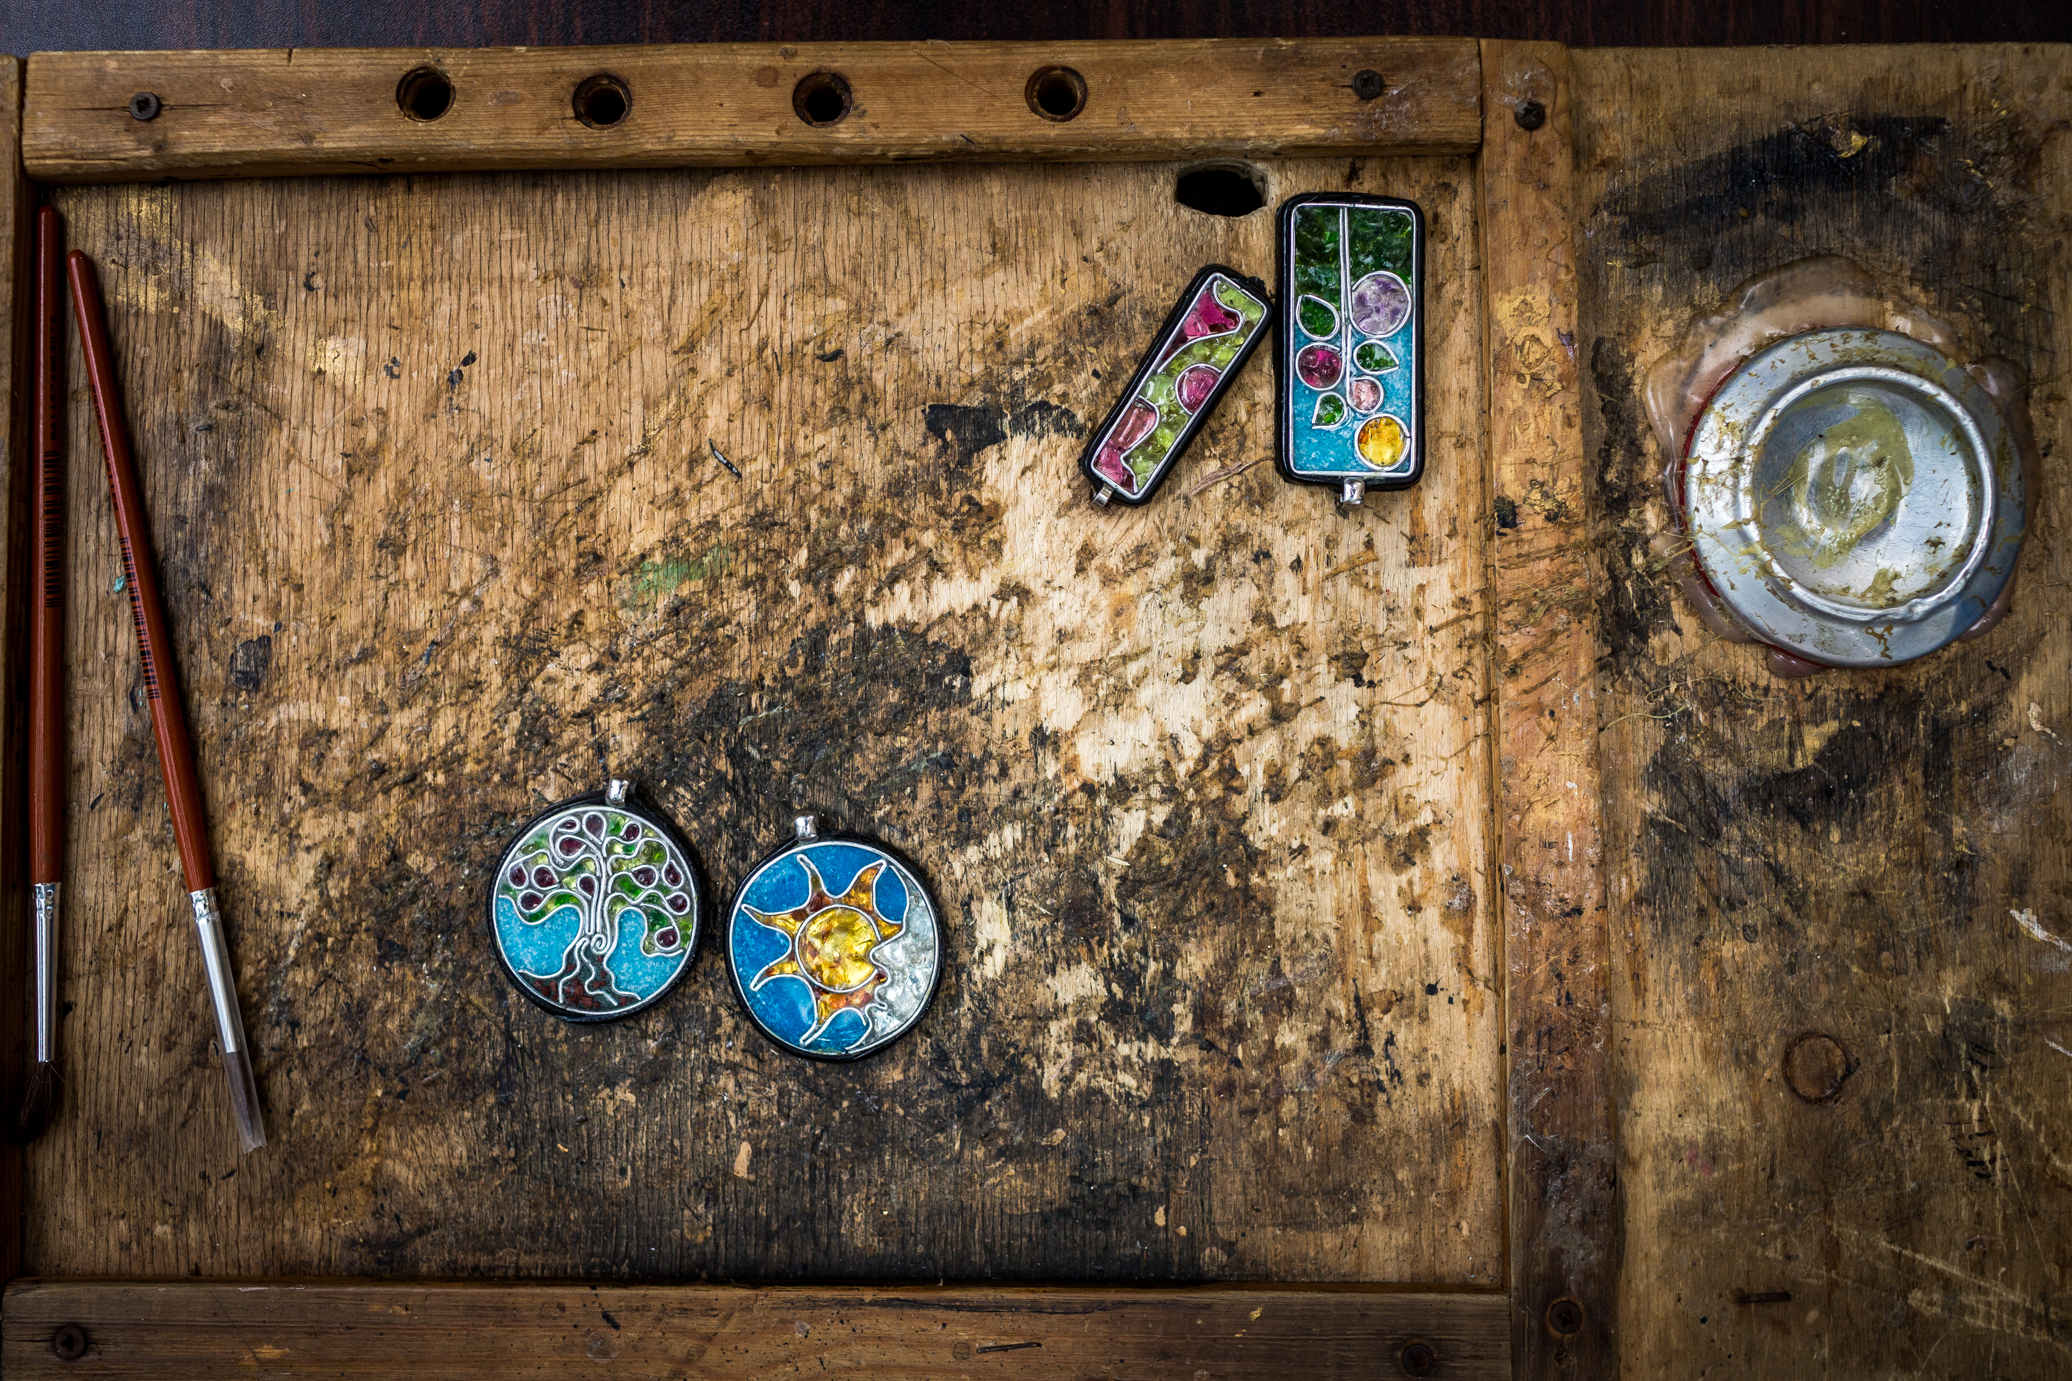
Дейности по проекта (2)
Съвместни действия между администрации и НПО и повишаване на капацитета при участието им в процесите на формулиране, изпълнение и мониторинг на законодателство и политики;
Провеждане на семинари с представители на заинтересованите страни за повишаване на обществената осведоменост и насърчаване на гражданското участие.

Slide 13
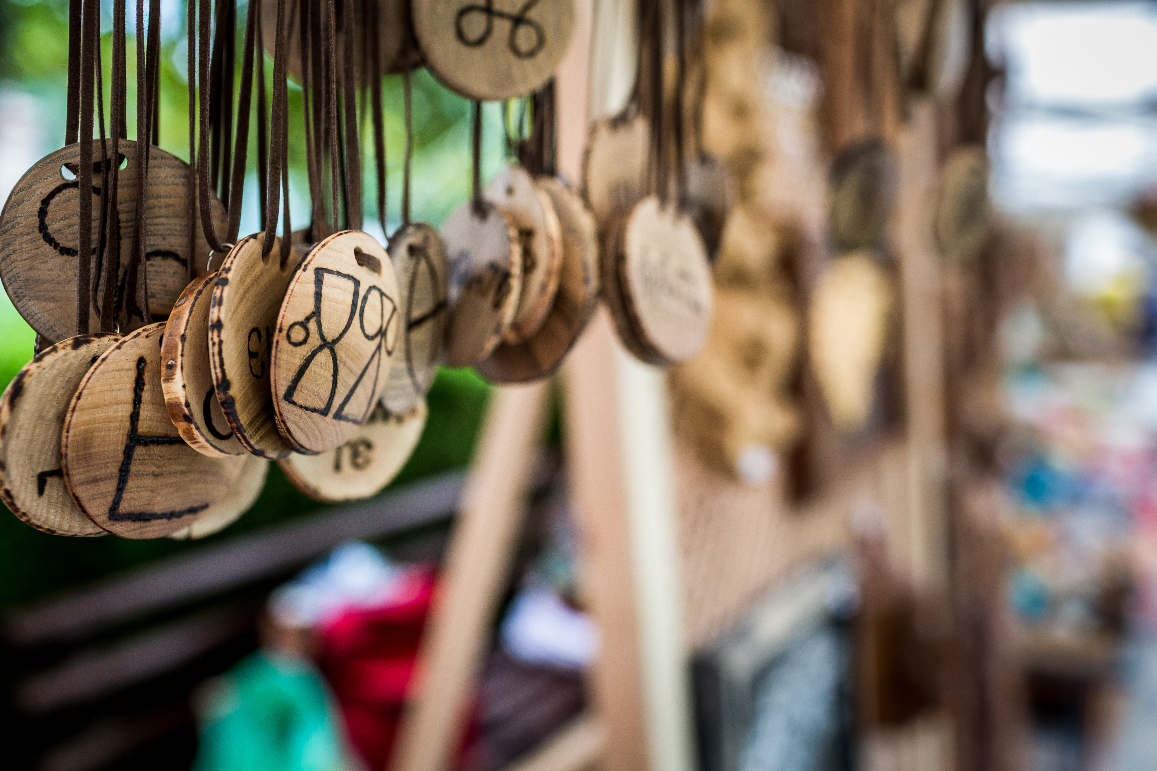
Очаквани резултати
Дейност 1-2
Разработени анализи на законодателството и политиките в страни-членки на Регионалния център и в България;
Извеждане на препоръки с насоки за прилагането им при последващо актуализиране или приемане на нови нормативни актове в областта на нематериалното културното наследство;
Изготвен работещ Механизъм за обратна връзка и оценка от гражданите по прилагането и изпълнение на Конвенцията на ЮНЕСКО за опазване на нематериалното културно наследство;
Дейност 4-5
Картографиране на НПО, работещи в областта на опазване на нематериалното културно наследство и обвързването им в мрежа;
Дейност 3
Събрани примери за добри практики за регламентиране на основан на участието подход в дейностите по опазване на нематериалното културно наследство;
Изготвяне на два вида наръчник за активно гражданство;
Организирани кръгли маси и семинари в гр. Бургас, гр. Враца, гр. Перник, гр. Копривщица и гр. Русе.

Slide 14
Благодаря за вниманието!
д-р Мирена Станева Регионален център София - ЮНЕСКО ж.к. Изток, ул. "Лъчезар Станчев" №7, София, България T: +359 2 444 21 03 M: office@unesco-centerbg.org
Web: www.unesco-centerbg.org
Facebook: Unesco Centre Sofia

